Slide 1
Industria Aeronáutica

Slide 2
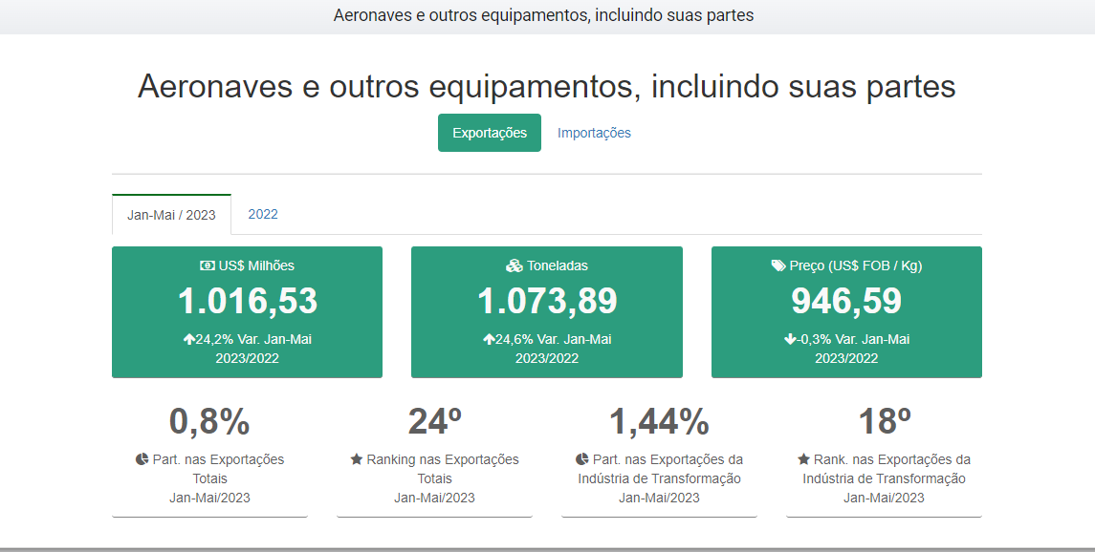
http://comexstat.mdic.gov.br/pt/comex-vis

Slide 3
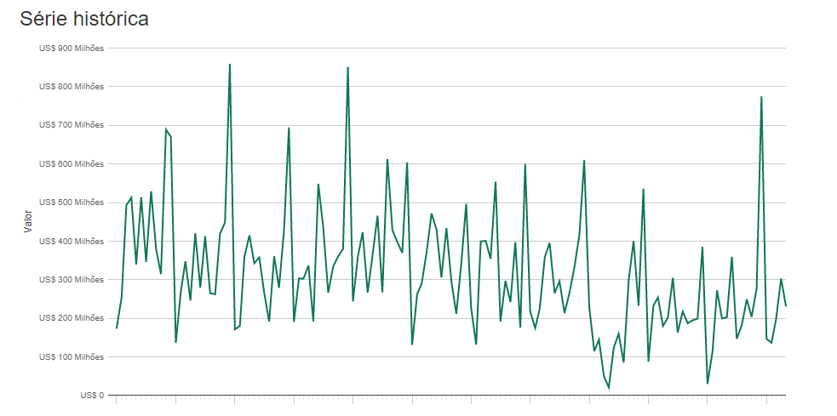

Slide 4
